Slide 1
Formation des présidents de bureau de vote
SPW Intérieur et Action sociale
Direction de la Prospective et du Développement
Septembre-octobre 2024

Slide 2
Avertissement
Cette présentation constitue un support de formation qui peut être adapté en fonction, notamment, du degré de connaissance des participants.

Slide 3
Coordonnées utiles
Adresse du local de dépouillement
Secrétaire du bureau de dépouillement
Président du bureau communal (pour le dépouillement communal)
Président du bureau de canton (pour le dépouillement provincial)
Service Elections de votre commune
Police | 101
Urgences | 112

Slide 4
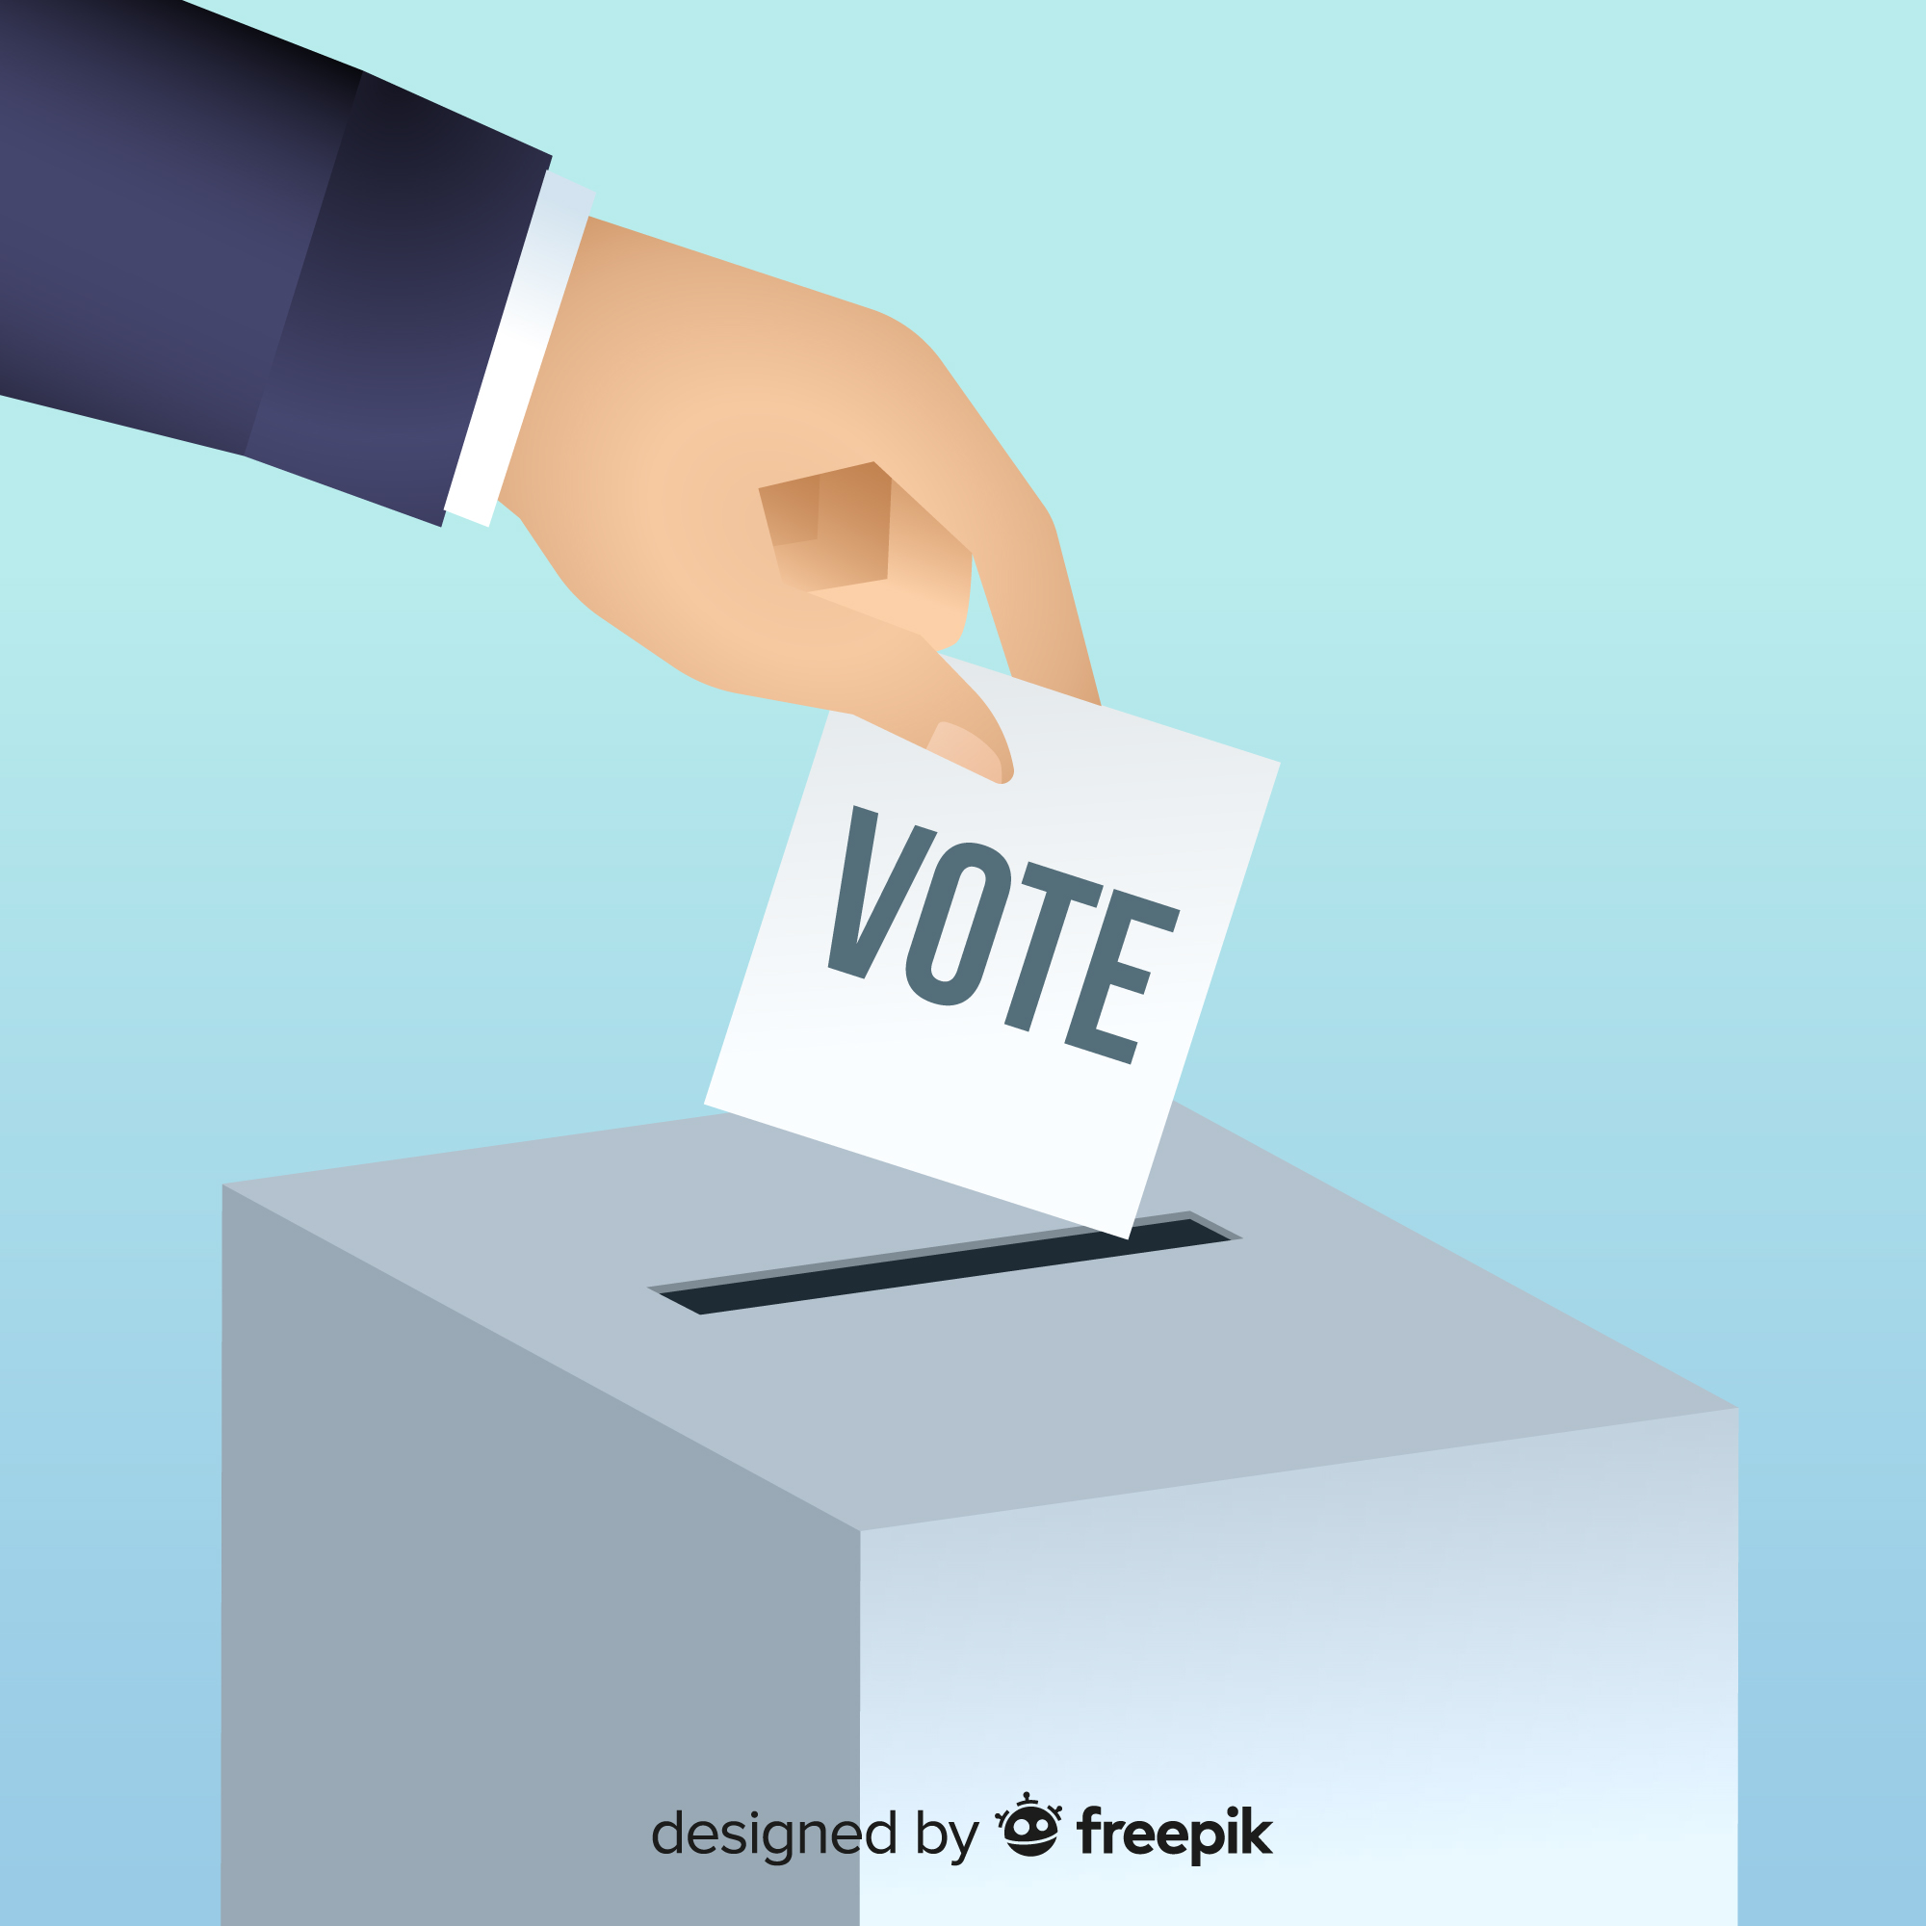
Contenu - Avant le scrutin
Le jour de scrutin
Après la clôture du scrutin

Slide 5
Base légale
Code de la démocratie locale et de la décentralisation, quatrième partie
https://electionslocales.wallonie.be

Slide 6
Avant le scrutin

Slide 7
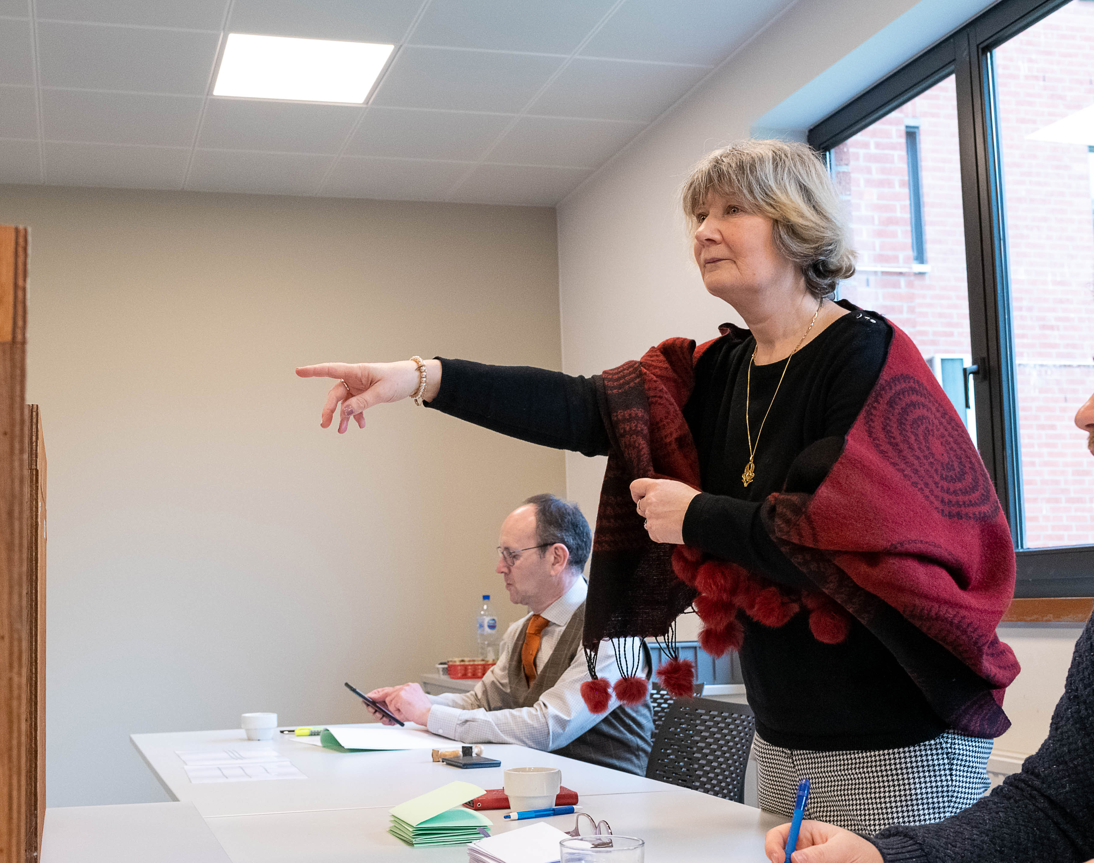
Responsabilités du président
Désigner un ou une secrétaire parmi les électeurs belges de la commune où se situe le local de vote et en informer le président du bureau communal ;
Veiller à l’aménagement du local de vote ;
Assurer le maintien de l’ordre ;

Slide 8
Responsabilités du président (2)
Faciliter l’exercice du droit de vote et garantir le secret du vote ;
Consigner au procès-verbal les activités dans son local de vote ;
Transmettre les urnes et les documents électoraux au président du bureau de dépouillement correspondant.

Slide 9
Le secrétaire
Le président du bureau de vote désigne son secrétaire parmi les électeurs de la commune. Il est votre bras droit pour toute la durée de la procédure.
Son rôle ?
pointer les électeurs entrant dans le local de vote ;
- sous votre supervision, compléter le PV.

Slide 10
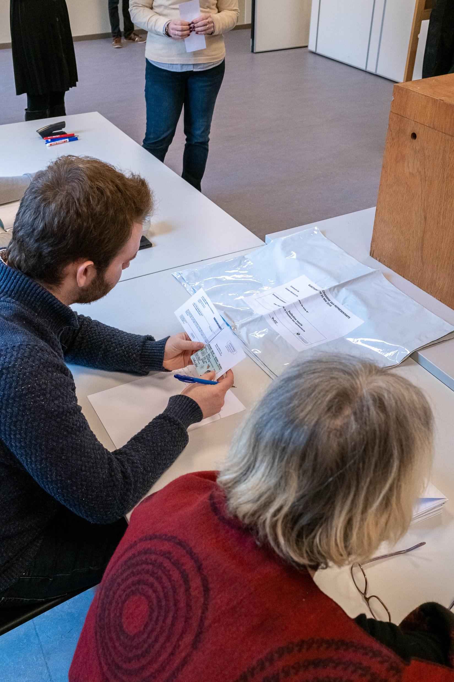
Les assesseurs
4 effectifs + 4 suppléants
Désignés par le président du bureau communal parmi les électeurs de la commune

Slide 11
Incompatibilités
Peuvent faire partie d’un bureau de vote : | Ne peuvent pas faire partie d’un bureau de vote :
Les membres de la famille d’un candidat Les directeurs généraux de la commune ou du CPAS Les directeurs financiers de la commune ou du CPAS | Les candidats Les témoins Les élus sortants

Slide 12
Préparation du local (1)
La semaine qui précède les élections, prenez contact avec l’administration communale pour vérifier les points suivants :
À quel moment votre local de vote sera-t-il prêt ?
À quel moment sera-t-il accessible ?

Slide 13
Préparation du local (2)
Comment procède-t-on à l’ouverture du local : recevez-vous une clé ou la commune enverra-t-elle un préposé pour cela le matin du scrutin ?
Le mobilier sera-t-il mis en place par le personnel communal ?
Le local est-il chauffé le week-end ?

Slide 14
Vérification des équipements
Mobilier dans le local : tables, chaises, isoloirs, pupitres, barrières (si nécessaire)
Formulaires / listes à compléter et enveloppes/
Affiches
Des timbres dateurs et tampons:
Nom district et commune
A voté par procuration
A exercé le rôle d'accompagnant
Matériel de vote : 2 urnes vides, scellés et crayons rouges

Slide 15
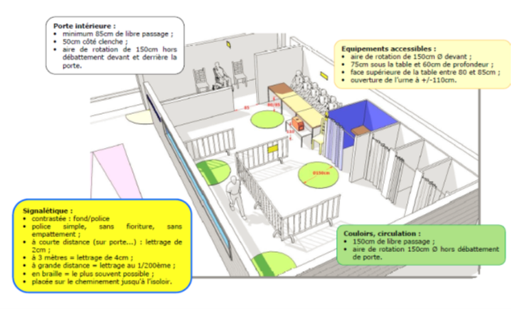
Disposition du local

Slide 16
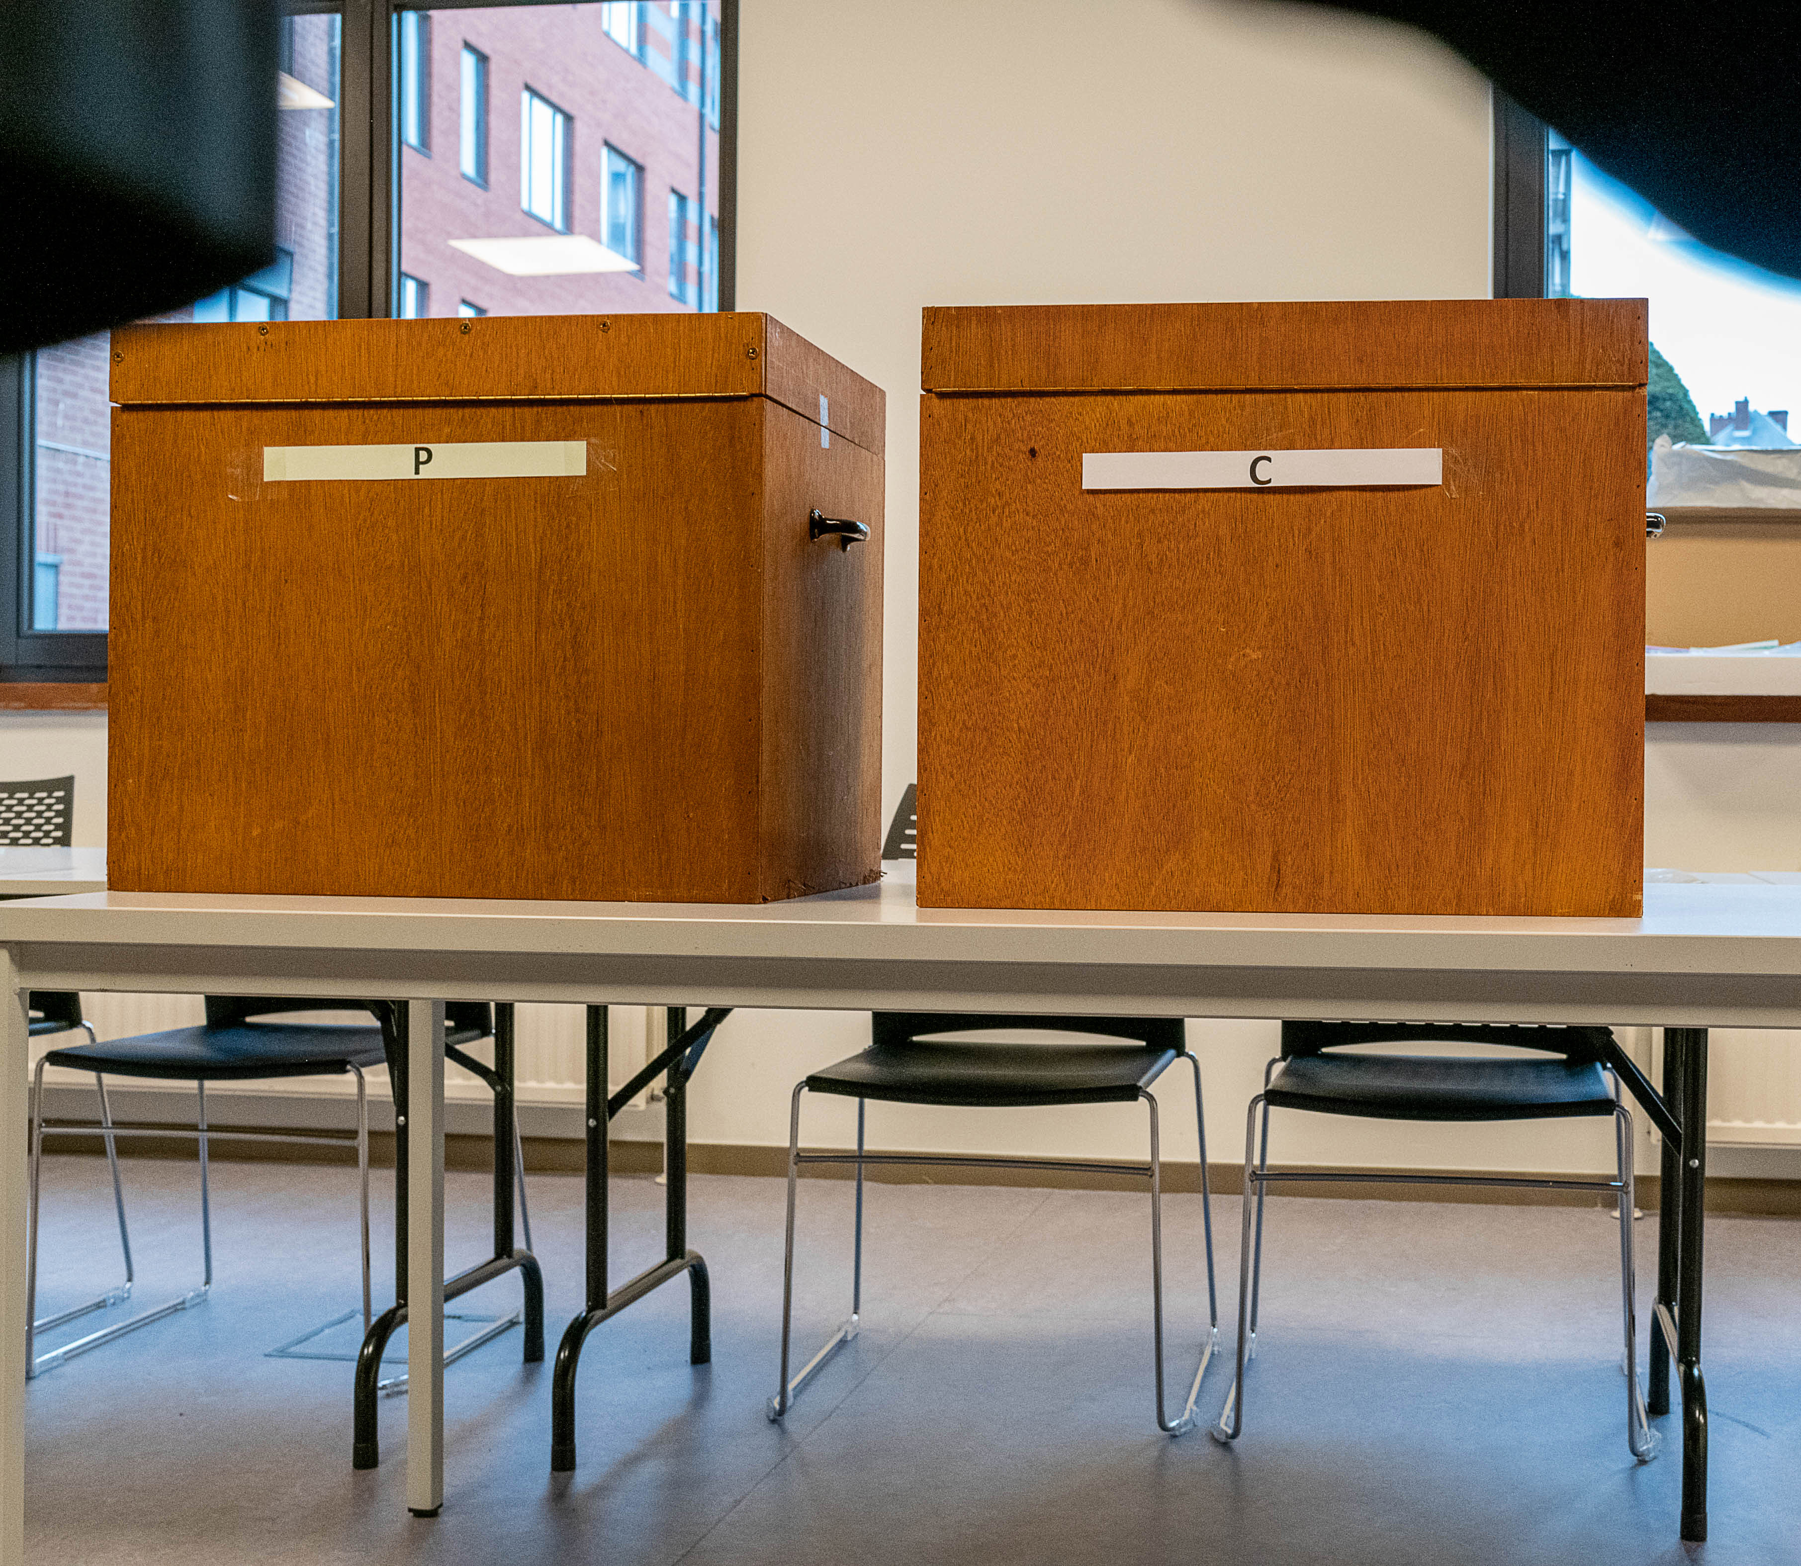
Les urnes (1)
Vous allez recevoir deux urnes :
Une pour les bulletins communaux portant la lettre C;
Une pour les bulletins provinciaux portant la lettre P.

Slide 17
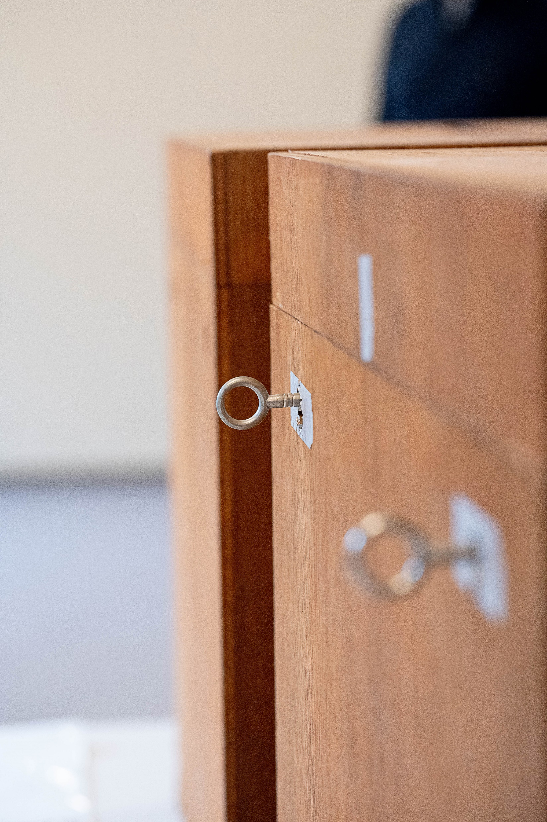
Les urnes (2)
Les urnes doivent porter le numéro du bureau de vote et doivent être scellées par :
un cadenas
ou
un collier de sécurité numéroté de type colson.

Slide 18
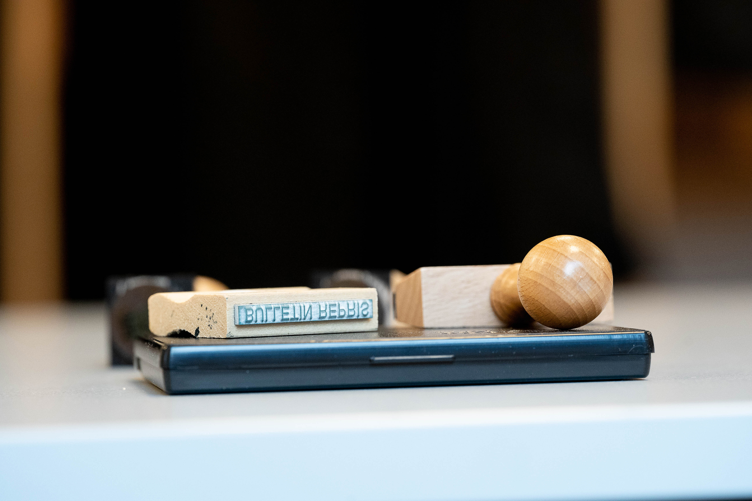
Le matériel électoral (1)
La commune vous aura délivré le matériel suivant :
Un timbre à date, avec boîte à tampon à encre noire, afin de marquer le nom du district électoral et de la commune ainsi que la date de l’élection sur tous les bulletins ;
Pour chaque isoloir, un crayon électoral à mine rouge attaché à une chaînette en métal à chacun des pupitres réservés au vote, ainsi que des crayons de rechange.

Slide 19
Le matériel électoral (2)
Six enveloppes destinées à contenir les bulletins des diverses catégories pour chaque élection (bulletins repris, bulletins inutilisés et bulletins modèles), accompagnées de trois étiquettes blanches et de trois étiquettes vertes ;
Une enveloppe destinée à contenir les deux exemplaires du procès-verbal à munir d’une étiquette blanche ;
Un exemplaire supplémentaire du procès-verbal, pouvant être utilisé comme brouillon.

Slide 20
Le matériel électoral (3)
Une enveloppe destinée à contenir l’exemplaire du registre de scrutin utilisé pour le pointage des électeurs absents ;
Deux enveloppes destinées à contenir les copies des registres de scrutin nécessaires au pointage des électeurs ;
Une enveloppe destinée à contenir les procurations accompagnées de leurs pièces justificatives.

Slide 21
Le matériel électoral (3)
Une enveloppe destinée à contenir le relevé des assesseurs absents, adressée au Procureur du Roi ;
Des signaux « Interdiction de fumer » ;
Des affichettes portant la mention « Prière de préparer votre carte d’identité et votre lettre de convocation ».

Slide 22
Le matériel électoral (4)
Des affichettes mentionnant le numéro du bureau de vote ;
Du ruban adhésif en vue de sceller les urnes ou des colliers de sécurité de type colson.

Slide 23
Le matériel électoral (5)
En même temps que la livraison des bulletins de vote, chaque bureau de vote doit recevoir une feuille vierge de papier électoral, de la dimension du bulletin de vote correspondant à leur circonscription, sur laquelle le bureau déterminera l’emplacement où le bulletin sera estampillé avant d’être remis à l’électeur (le bulletin modèle ou « gabarit »).

Slide 24
Le matériel électoral (6)
Des fournitures de bureau : matériel d’écriture, surligneurs, papier, taille-crayon, étiquettes blanches et vertes.

Slide 25
Les textes réglementaires
Un exemplaire du Code de la démocratie locale et de la décentralisation, 4ème partie, pour le local de vote.
Une reproduction à 150% du bulletin de vote à mettre à disposition des électeurs justifiant de cette nécessité, à leur demande et à raison d’un exemplaire par isoloir.
Un exemplaire de l’instruction aux électeurs, reproduit en gros caractères.

Slide 26
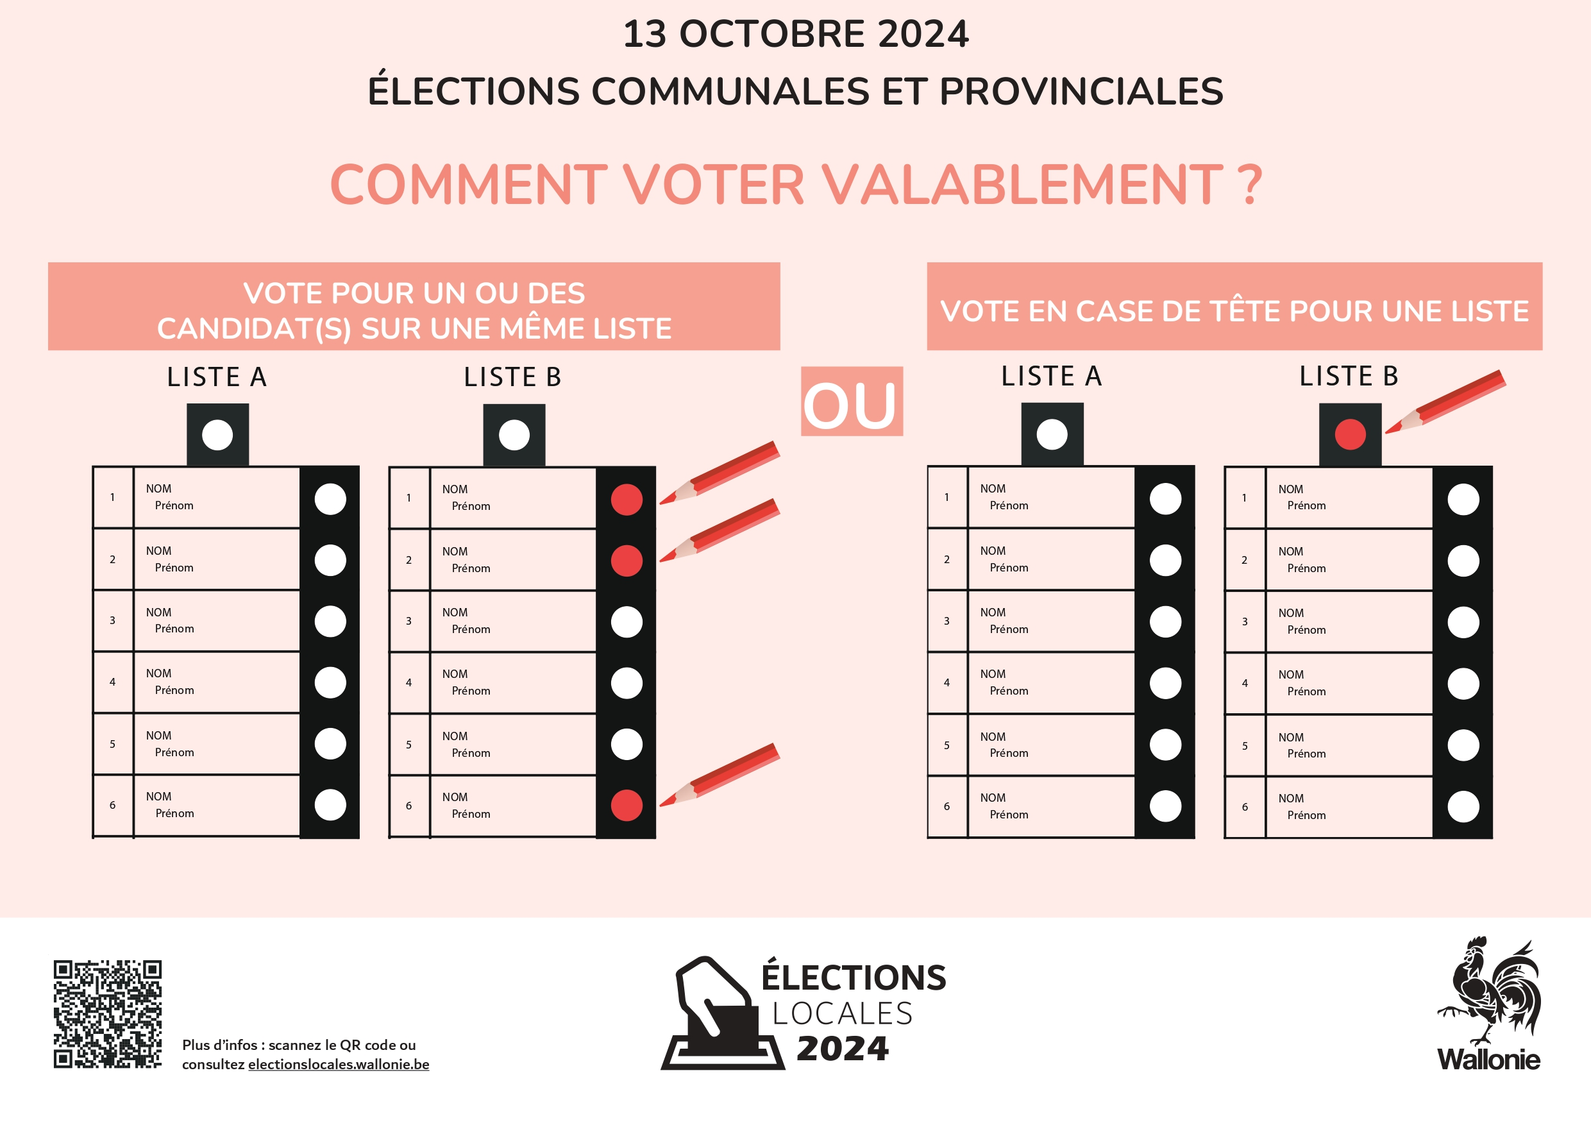
Dans la salle d’attente
Des affiches reprenant l’instruction aux électeurs ;
Une affiche « Comment voter valablement ? » ;
Une affiche reprenant la liste des candidats.

Slide 27
Les registres de scrutin (1)
Il reprend les électeurs qui sont convoqués pour voter dans le local dont vous avez la charge.
Il sert à effectuer le pointage des électeurs qui se présentent pour voter.

Slide 28
Les registres de scrutin (2)
Veillez à ce que chaque exemplaire porte bien les mentions suivantes : la date du scrutin, le nom de la commune, celui du district et le numéro du bureau de vote.

Slide 29
Les bulletins de vote (1)
Vous avez été informé par le président du bureau communal de l’adresse du bureau de dépouillement communal.
Si, cinq jours avant l’élection, vous n’avez pas reçu cette information, prenez contact avec le service « Elections » de votre commune.
Réception préalable des bulletins lors de la formation ou à domicile, par voie postale.
À n’ouvrir que le jour de l’élection en présence du bureau constitué !

Slide 30
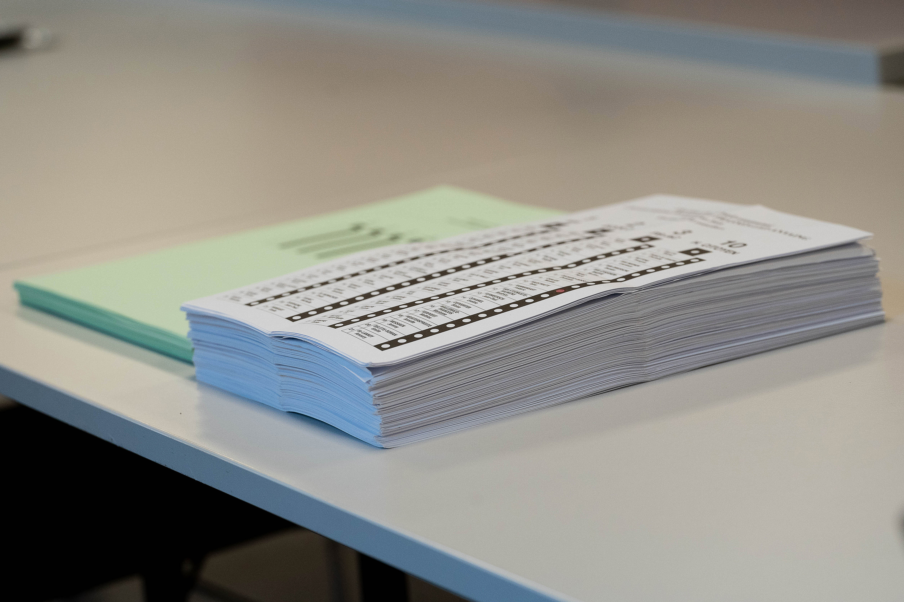
Avant l’ouverture des votes, comptez les bulletins et reportez leur nombre au PV.
Les bulletins de vote (2)

Slide 31
Les bulletins de vote (3)
Si vous ne disposez pas de moyen de locomotion, vérifiez auprès de l’administration communale la manière dont le transport des urnes est organisé vers les bureaux de dépouillement.

Slide 32
Les formulaires (1)
Ces formulaires sont annexés au formulaire de procès-verbal que vous recevrez pour le jour du scrutin. Vous aurez à les compléter au fur et à mesure de la procédure. En vous basant sur la liste ci-après, vérifiez que vous disposez bien de tous les formulaires nécessaires :
Procès-verbal du vote en trois exemplaires : 2 à amener au bureau de dépouillement communal, et 1 comme brouillon ;

Slide 33
Les formulaires (2)
Etat des installations électorales ;
Relevé des assesseurs absents ;
Serment des assesseurs et des témoins ;
Relevé des électeurs admis ;
Relevé des numéros de compte pour les jetons de présence.

Slide 34
Le jour du scrutin
Documents à apporter en tant que président du bureau de vote (1)
Convocation et carte d’identité ;
Le formulaire vous ayant désigné comme président ;
Le formulaire reprenant l’identité des assesseurs et des assesseurs suppléants de votre bureau ;

Slide 35
Le jour du scrutin
Documents à apporter en tant que président de bureau de vote (2)
Les formulaires dans lesquels est indiqué le lieu où les bulletins de vote et documents de votre bureau doivent être transportés après le scrutin ;
Les exemplaires des registres de scrutin et les listes reprenant les modifications qui avaient été communiquées par l’administration communale ;
Les paquets contenant les bulletins de vote (le cas échéant).

Slide 36
Les témoins (1)
Pour être admis à siéger, les témoins doivent produire la lettre signée par l'un des candidats et contresignée par le président du bureau communal - qui les désigne pour siéger à votre bureau.

Slide 37
Les témoins (2)
Les témoins peuvent :
Introduire une réclamation contre la désignation des assesseurs
Signer le procès-verbal et parapher les cachets apposés
Signer le registre de scrutin
Examiner la liste de pointage ainsi que tous les documents servant au scrutin
Demander de procéder à nouveau au tirage au sort de l'emplacement du cachet sur les bulletins de vote
Faire consigner leurs réclamations dans les procès-verbaux

Slide 38
Les témoins (3)
Les témoins ne peuvent en aucun cas :
Essayer d'influencer le vote des électeurs
Utiliser des appareils tels qu'un téléphone mobile dans le local
Rester près de la table des assesseurs
Accompagner les électeurs à l'isoloir
Glisser des bulletins de vote dans l'urne
Modifier les documents de l'élection d'une manière ou d'une autre (sauf en apposant leur signature)

Slide 39
Si un témoin ne respecte pas ces règles, vous pouvez lui donner un avertissement ou même l'expulser du local, selon le degré de gravité que vous estimerez devoir donner à l'incident. Consignez dans le procès-verbal la mesure prise (par exemple l'ordre d'expulsion) et les motifs de celle-ci.
Les témoins (4)

Slide 40
Aide-mémoire
1. | Se présenter à 6h45
2. | Vérifier les installations électorales
3. | Constituer le bureau à 7h
4. | Recevoir les témoins
5. | Faire prêter serment aux assesseurs, au secrétaire et aux témoins
6. | Prêter serment (pour le président)
7. | Répartir les tâches entre les assesseurs
8. | Vérifier les urnes
9. | Fermer les urnes et les sceller
10. | Compter les bulletins de vote
11. | Déterminer l’emplacement du timbre sur les bulletins à l’aide des bulletins modèles
12. | Corriger les registres de scrutin en biffant les électeurs non admis

Slide 41
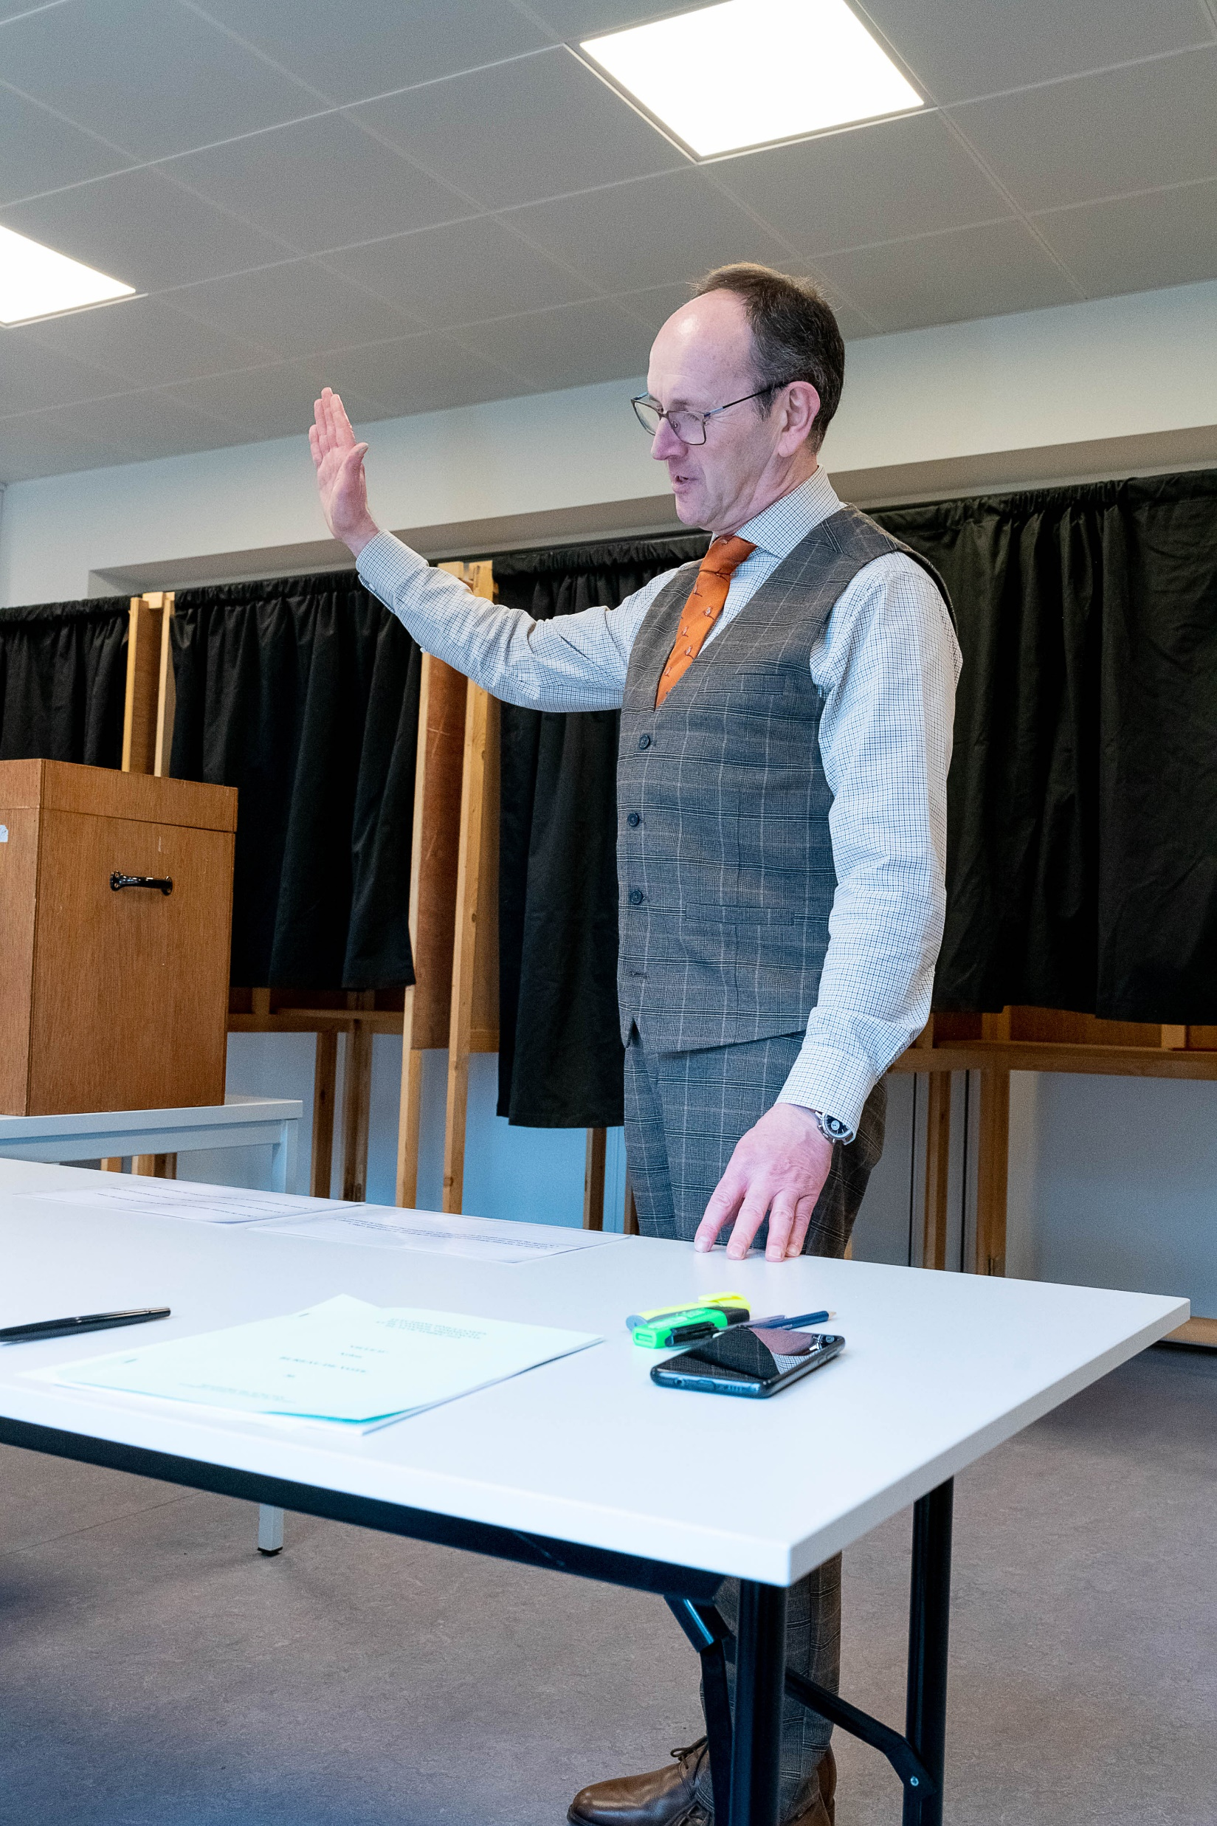
Constitution du bureau de vote
Présence à partir de 6h45
Compléter le relevé des assesseurs absents
Prestation de serment
D’abord assesseurs, secrétaire et témoins
Ensuite président, en présence du bureau constitué
« Je jure de recenser fidèlement les suffrages et de garder le secret des votes »

Slide 42
Que faire si le bureau est incomplet à 7h ? (1)
Si le nombre total de titulaires et suppléants est inférieur à quatre, vérifiez si des assesseurs suppléants convoqués pour les autres bureaux de votre centre de vote sont disponibles.

Slide 43
Que faire si le bureau est incomplet à 7h ? (2)
Si toujours pas complet, vous pouvez recourir aux électeurs convoqués dans votre local de vote.
Les électeurs ne peuvent refuser cette désignation sans motif valable (aidant, travail,...)

Slide 44
Que faire si le bureau est incomplet à 7h ? (3)
3) Si le président est absent, il est remplacé par l’assesseur le plus expérimenté et, à expérience égale, le plus âgé.

Slide 45
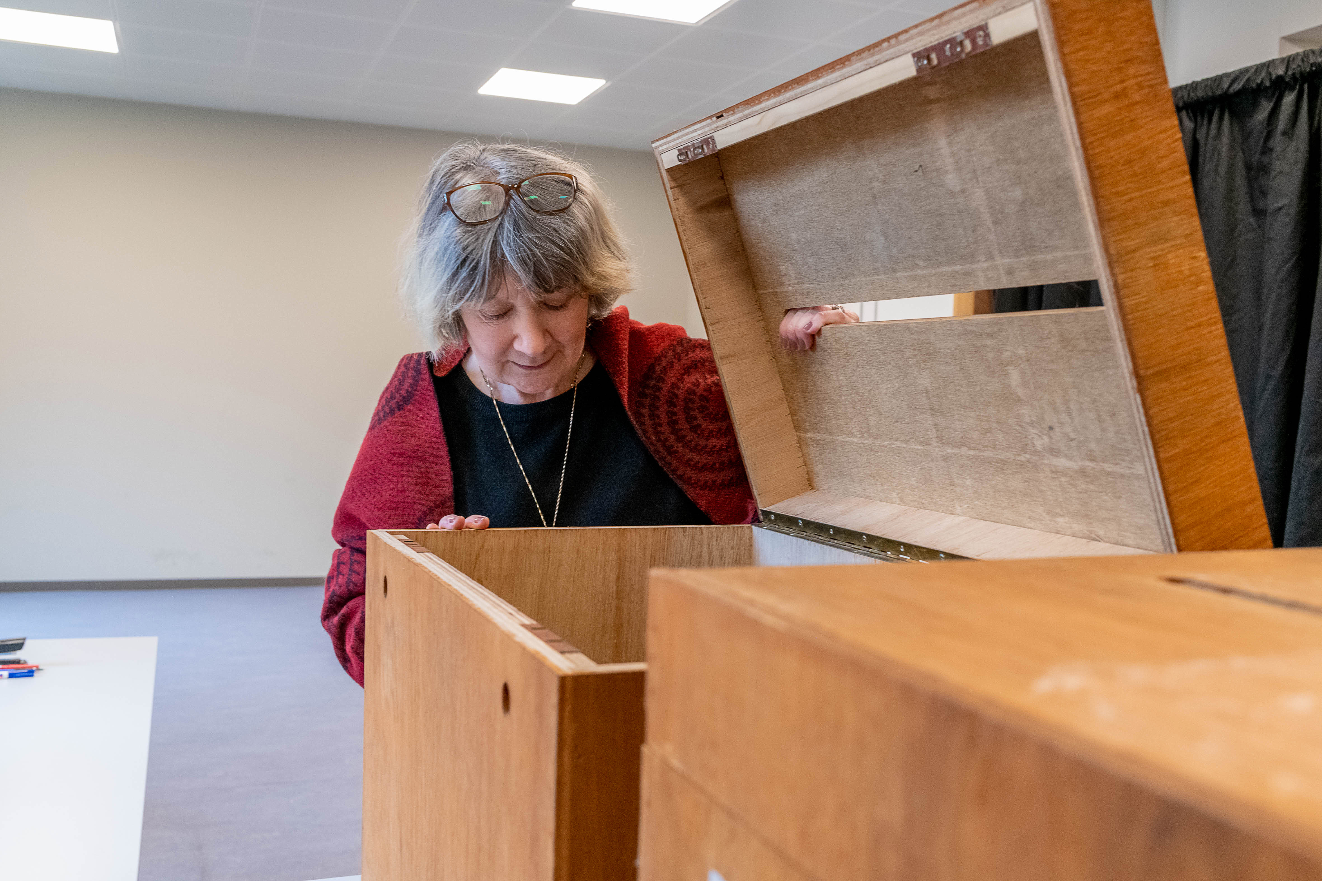
Contrôle des bulletins et urnes
Les urnes
Ouvrir et vérifier qu’elles sont vides, puis sceller.
Les bulletins
Astuce : compter par paquet de 50.
Si problème (nombre ou couleur incorrecte) → Contacter la cellule élection de votre commune.

Slide 46
Estampillage des bulletins de vote
1
2
3
4
5
6
7
8
9
Tirez au sort un numéro entre 1 et 9.
Ceci déterminera l’emplacement du timbre à date sur les bulletins de vote pliés et remis aux électeurs.

Slide 47
Commencez par faire contresigner par les assesseurs et les témoins l’annexe au procès-verbal « Etat des installations électorales ».
Mentionnez cette opération au procès-verbal.
Complétez ensuite le procès-verbal au fur et à mesure des opérations.

Slide 48
Les membres du bureau votent au préalable. Le scrutin s’ouvre à 8h et se clôture à 13h.
Électeur admis | Électeurs non admis
Électeurs inscrits sur le registre de scrutin Membres du bureau (électeurs dans la circonscription électorale) Témoins (électeurs dans la circonscription électorale) Électeurs en situation de handicap sollicitant un isoloir adapté Accompagnants (électeurs dans la circonscription électorale) | La commune vous communiquera ces noms. Cela peut se faire jusqu'au jour du scrutin.

Slide 49
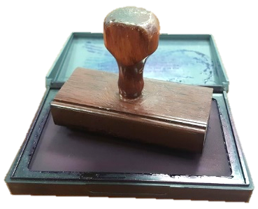
Répartition des tâches
Assesseur 1
Reçoit les convocations et documents d’identité* des électeurs et les oriente
Assesseur 2
Reçoit les documents de l’assesseur 1, et vérifie sur la liste des électeurs du bureau, puis coche les noms des électeurs sur le registre
Secrétaire
Coche les noms des électeurs sur le deuxième registre
Président
- Contrôle l’état du bulletin de vote
- Le remet à l’électeur
- Vérifie que l’électeur met dans la bonne urne
Assesseur 3
Estampille les bulletins de vote avec un timbreur
Assesseur 4
Estampille les lettres de convocation avec le cachet et les rend à l'électeur avec son document d’identité
*Carte d’identité, passeport, titre de séjour ou permis de conduire (belge ou européen)

Slide 50
Types d’électeurs
Belges
Convocation blanche
Commune + province
Bulletin blanc + bulletin vert
Étrangers
Convocation bleue
Commune uniquement
Bulletin blanc uniquement

Slide 51
Comment cocher le registre des électeurs ? (1)
Caractère à inscrire en face du nom de l’électeur concerné | Motif
X | L’électeur a voté en personne
X X | L’électeur a été admis au vote sans convocation ou sur présentation d’une décision du Collège bien qu’il ne soit pas inscrit
P | L’électeur a voté par procuration

Slide 52
Comment cocher le registre des électeurs ? (2)
Caractère à inscrire en face du nom de l’électeur concerné | Motif
P P | L’électeur a voté en personne tout en étant porteur d’une procuration pour le compte d’un autre électeur
AC | L’électeur a voté en personne mais a nécessité d’être accompagné dans l’isoloir
A | L’électeur ne prend pas part au vote et est considéré comme absent

Slide 53
Police du local
Maintien de l’ordre et du respect du secret du vote
Veiller à ce qu’aucun objet suspect (sac ou autre) ne soit abandonné dans votre bureau par un électeur

Slide 54
Au moins un isoloir aménagé par bureau de vote

Slide 55
Une chaise est mise à la disposition des personnes à mobilité réduite n'utilisant pas un fauteuil roulant.

Slide 56
Assistance à un électeur
Si, par suite d'un handicap physique, mental ou sensoriel, un électeur est dans l'impossibilité de se rendre seul dans l'isoloir ou d'exprimer lui-même son vote, il peut se faire accompagner d’un électeur de son choix.
En cas de doute sur la probité de l’accompagnant, le bureau statue.
Dans tous les cas, les personnes et la décision sont inscrites au procès-verbal.

Slide 57
Un électeur ne peut être accompagnant que d’une seule personne
Seul le président du bureau de vote (ou celui/celle qu’il délègue) peut accompagner les électeurs qui en font la demande sans limite.

Slide 58
Sont concernées par l’assistance au vote :
Les personnes à mobilité réduite

Slide 59
Sont également concernées par l’assistance au vote les personnes qui connaissent des difficultés :
Dans le domaine du fonctionnement physique, mental, sensoriel ou de l’apprentissage
D’ordre psychique
Par suite d'une maladie chronique ou dégénérative
Dont la langue maternelle n’est pas une des langues nationales, quand cela a pour conséquence des difficultés de lecture

Slide 60
Électeurs admis ayant changé de nom
Il est possible qu’entre l’arrêt du registre des électeurs et le jour de l’élection, un électeur ait changé de nom. La commune devra vous avoir communiqué ce changement et aura adapté le registre de scrutin.
Si le nom de l’électeur sur sa convocation ne correspond pas à celui de sa carte d’identité, mais que les autres données sont exactes (numéro de registre national, numéro d’électeur, nom au registre de scrutin), vous admettez cet électeur au vote.

Slide 61
Electeurs admis bien que non-inscrits sur le registre de scrutin
Electeurs qui produisent
une décision du collège communal ou un extrait d’un arrêt de la Cour d’appel ordonnant leur inscription ;
une attestation du collège communal prouvant que les intéressés possèdent la qualité d’électeur.
Le président, le secrétaire, les assesseurs titulaires et suppléants qui exercent leur fonction dans le bureau , même s’ils n’y ont pas été convoqués.
les témoins qui exercent leur fonction dans le bureau de vote ;
L’électeur qui a été réorienté vers votre bureau en raison de son accessibilité ;
L’électeur qui a accompagné un autre électeur pour autant qu’ils soient électeurs de la même commune.

Slide 62
Procuration : principes généraux
Le mandataire vote dans le bureau indiqué sur la convocation du mandant. S’il est convoqué dans le même bureau, il reçoit tous les bulletins en même temps
1 mandataire = 1 procuration
Interdit d’en porter plusieurs

Slide 63
Motifs de procuration et pièce(s) justificative(s) (1)
Exception | Pièce justificative
Maladie ou infirmité, en ce compris d’un parent, allié ou cohabitant | Certificat d'un médecin (qui n'est pas candidat).
Raisons professionnelles ou de service, motif d’études ou formation professionnelle. | Certificat de l’employeur Pour les indépendants : déclaration sur l’honneur auprès de l’administration communale contresignée par le bourgmestre Certificat de la direction de l’établissement fréquenté

Slide 64
Motifs de procuration et pièces justificative (2)
Exception | Pièce justificative
Situation privative de liberté par suite d’une mesure judiciaire | Certificat délivré par l’établissement
Séjour temporaire à l’étranger | Certificat de l’organisation de voyages ; Titre de transport valable ; Preuve de réservation valable ; A défaut : certificat délivré par le bourgmestre de la commune de résidence sur demande à introduire au plus tard le 12 octobre 2024.

Slide 65
1) Le formulaire officiel doit être entièrement complété

Slide 66
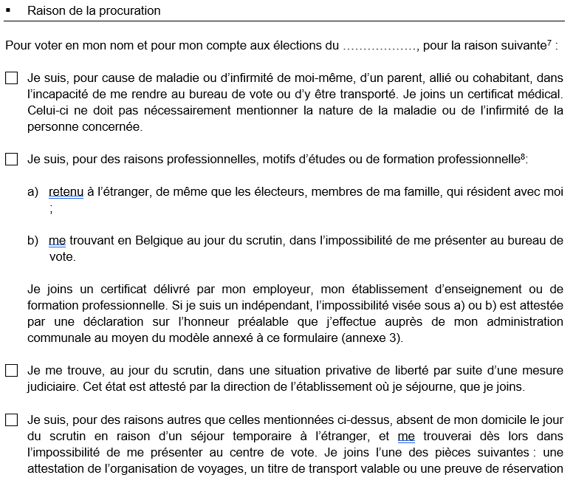
2) La raison de la procuration doit être spécifiée

Slide 67
3) Le formulaire officiel doit être signé par le mandant et le porteur de procuration

Slide 68
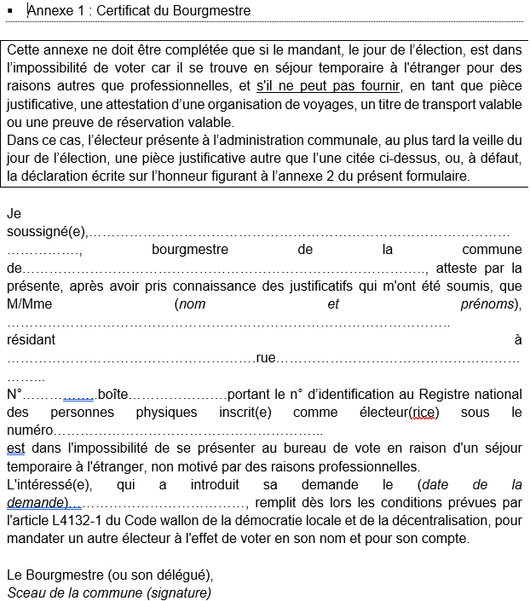
4) Le formulaire officiel est accompagné de la pièce justificative correspondante en annexe : certificat, attestation ou déclaration

Slide 69
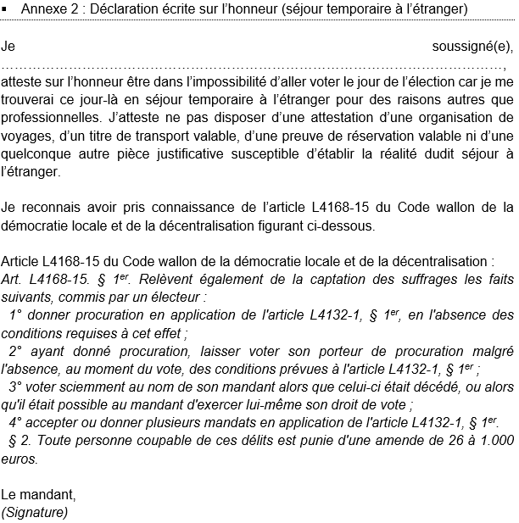
4) Le formulaire officiel est accompagné de la pièce justificative correspondante en annexe : certificat, attestation ou déclaration

Slide 70
4) Le formulaire officiel est accompagné de la pièce justificative correspondante en annexe : certificat, attestation ou déclaration

Slide 71
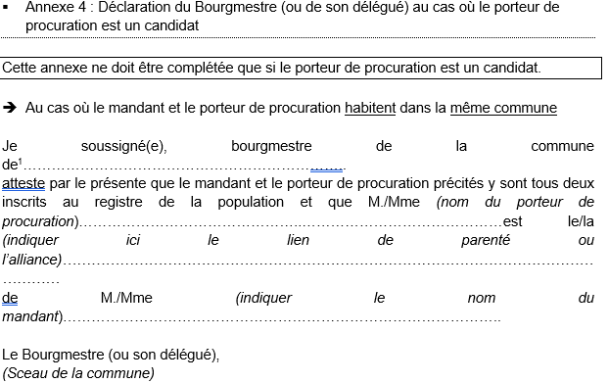
4) Le formulaire officiel est accompagné de la pièce justificative correspondante en annexe : certificat, attestation ou déclaration

Slide 72
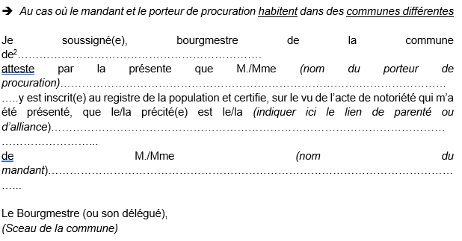
4) Le formulaire officiel est accompagné de la pièce justificative correspondante en annexe : certificat, attestation ou déclaration
Annexe 4 (mandataire candidat d’une commune différente du mandant)

Slide 73
Le président ne peut en aucun cas décider du bien-fondé d'une procuration.
La tâche du président se limite à vérifier si le mandataire est en possession des documents prescrits par la loi. Si l’ensemble des documents ne sont pas présentés dûment complétés, la procuration est refusée et le mandant considéré absent.

Slide 74
Bulletins de vote repris
Le bulletin doit être repris si l’électeur déplie son bulletin et que son vote est visible. Celui-ci doit voter de nouveau
Le bulletin est repris à la demande de l’électeur qui a par inadvertance abîmé le bulletin

Slide 75
La fin du scrutin à 13h
Les électeurs n’entrent plus sauf s’ils sont déjà dans le local ou la file d’attente
A la clôture du bureau, compléter les éventuelles parties manquantes du PV

Slide 76
Après la clôture du scrutin
1. | Sceller l’urne
2. | Compter les bulletins de vote repris
3. | Compter les bulletins de vote inutilisés
4. | Calculer le nombre de bulletins émis (= Total paquets reçus – bulletins repris – bulletins inutilisés – bulletins modèles)
5. | Compléter et signer le procès-verbal, les registres de scrutin et les relevés
6. | Compléter la feuille des coordonnées pour les jetons de présence
7. | Remettre aux assesseurs les déclarations de créance
8. | Mettre sous enveloppe
9. | Constituer les colis à destination des bureaux de dépouillement
10. | Transporter les urnes vers les bureaux de dépouillement

Slide 77
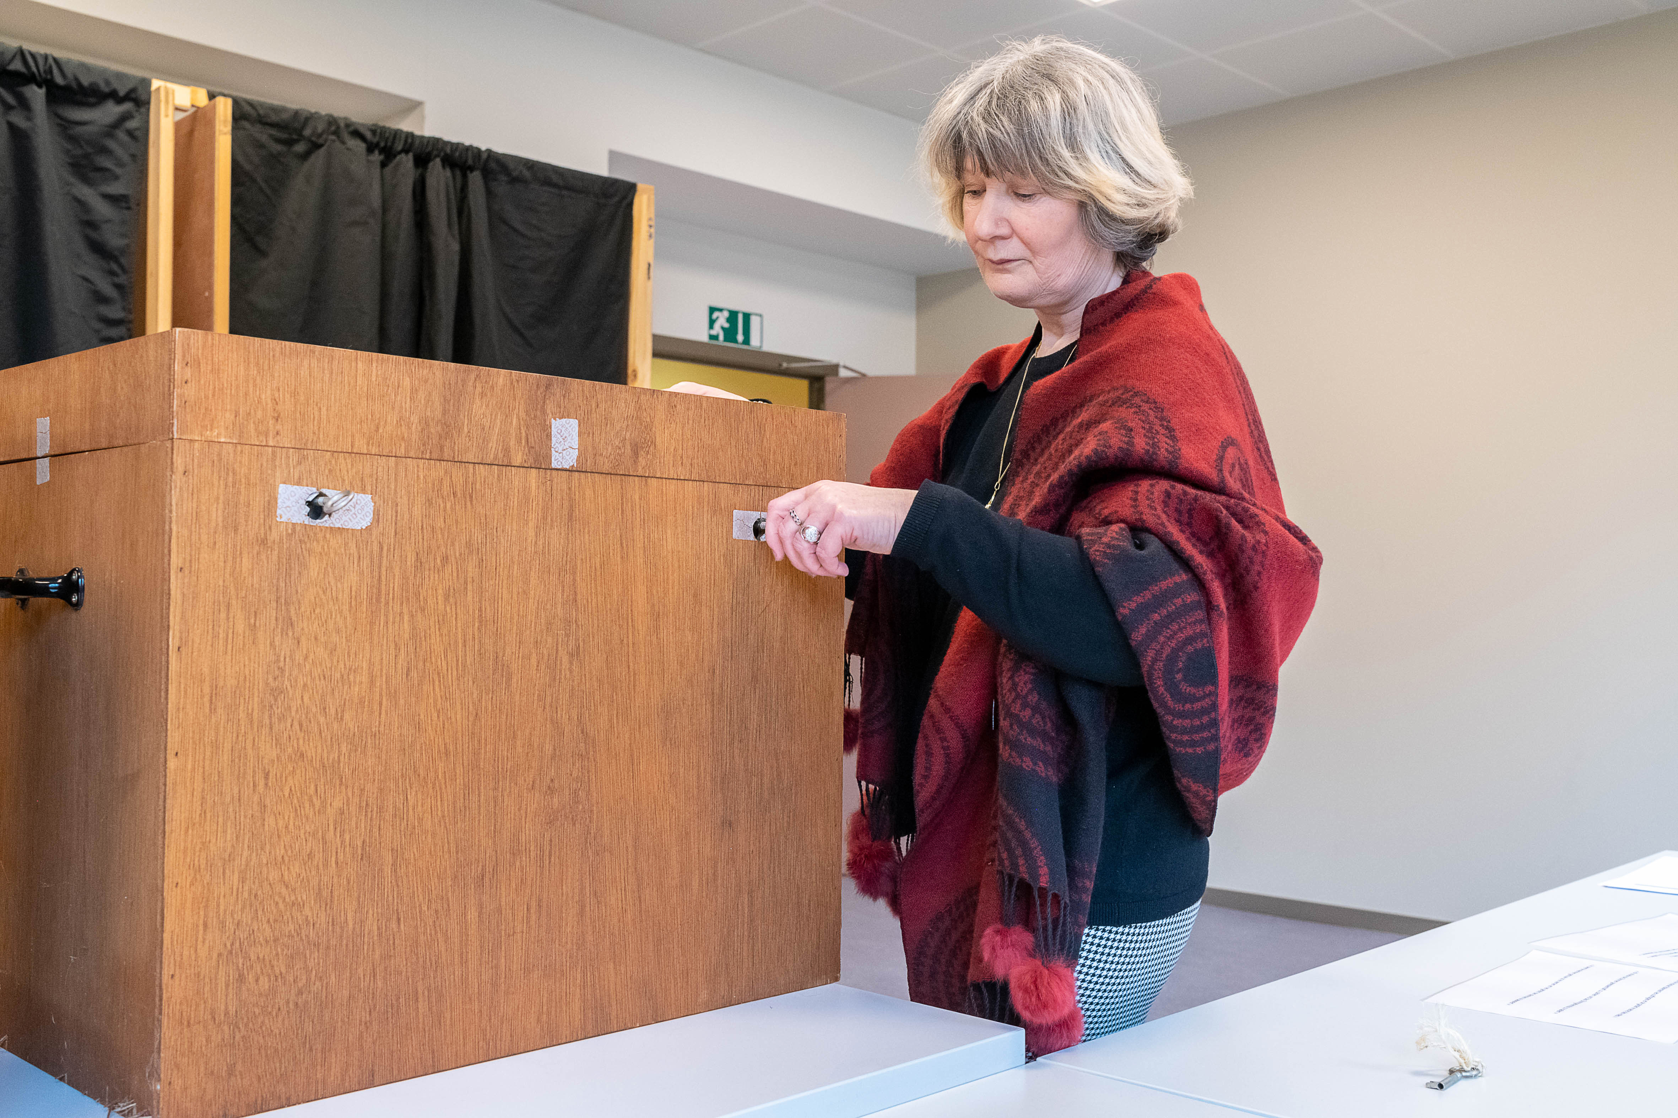
Les urnes restent fermées
Procédez, devant le bureau, à l'obturation de l'orifice par lequel les bulletins sont introduits, à l'aide d'un papier adhésif.
Estampillez ensuite le papier adhésif en quatre endroits, de manière à ce que le timbre chevauche chaque fois la limite entre le papier adhésif et la surface de l'urne.

Slide 78
Relevés de bulletins
Nombre de bulletins déposés
Nombre de bulletins repris
Nombre de bulletins non-employés

Slide 79
Relevé des électeurs et assesseurs
Surligner le nom des électeurs absents dans le 3ème registre
Relevé des assesseurs absents
Relevé des électeurs admis au vote

Slide 80
Rédaction et lecture du procès-verbal
Les membres du bureau et les témoins signent le procès-verbal
Le PV est glissé dans une enveloppe estampillée destinée au bureau de dépouillement communal

Slide 81
Mise sous enveloppe
Toutes les enveloppes sont munies d’une étiquette de la couleur de l’élection, portant les mentions suivantes :
le nom de la commune,
le nom du district,
la date de l'élection,
le numéro du bureau,
le contenu.

Slide 82
Placez dans des enveloppes séparées et scellées, à remettre au bureau de dépouillement communal
Les deux exemplaires du procès-verbal + le brouillon, le cas échéant
La troisième copie du registre de scrutin (relevé des électeurs absents surlignés)
Chaque exemplaire du registre de scrutin, utilisé pour pointer les électeurs
Les formulaires de procuration et les pièces justificatives qui les accompagnent
Le relevé des électeurs admis au vote bien que non-inscrits sur le registre des électeurs (annexe au PV)

Slide 83
Le relevé des assesseurs absents (avec leurs éventuelles pièces justificatives) est à placer dans une enveloppe adressée au Procureur du Roi

Slide 84
Le relevé des électeurs absents
Ainsi que les pièces transmises par les électeurs absents aux fins de justification, dans une autre enveloppe adressée au Procureur du Roi.

Slide 85
Placez dans autant d’enveloppes distinctes portant une étiquette de la couleur de l’élection communale :
Les bulletins repris pour l’élection communale
Les bulletins inutilisés pour l’élection communale
Le bulletin modèle pour l’élection communale, signé par tous les membres du bureau et les témoins.

Slide 86
Placez dans autant d’enveloppes distinctes portant une étiquette de la couleur de l’élection provinciale :
Les bulletins repris pour l’élection provinciale
Les bulletins inutilisés pour l’élection provinciale
Le bulletin modèle pour l’élection provinciale, signé par tous les membres du bureau et les témoins.

Slide 87
Scellez les enveloppes à l’aide de l’adhésif prévu à cet effet et faites signer les enveloppes sur ce scellé par les membres du bureau et les témoins qui le souhaitent.

Slide 88
Le colis destiné au bureau de dépouillement communal rassemble les enveloppes contenant (1) :
Les registres de scrutin ;
Les bulletins repris pour l’élection communale ;
Les bulletins inutilisés pour l’élection communale ;
Les bulletins modèles ;

Slide 89
Le colis destiné au bureau de dépouillement communal rassemble les enveloppes contenant (2) :
Les deux exemplaires du procès- verbal ;
L’urne contenant les bulletins de l’élection communale et ses clés ;
Le relevé des assesseurs absents et leurs éventuelles pièces justificatives ;
Le relevé des électeurs absents et leurs éventuelles pièces justificatives ;
Les procurations et leurs pièces justificatives.

Slide 90
Le colis destiné au bureau de dépouillement provincial rassemble les enveloppes contenant :
Les bulletins repris pour l’élection provinciale ;
Les bulletins inutilisés pour l’élection provinciale ;
L’urne contenant les bulletins de l’élection provinciale.

Slide 91
Acheminement des paquets (1)
Vous êtes chargé de transmettre les colis destinés aux bureaux de dépouillement communal et provincial. Vous pouvez vous faire assister d’un assesseur.

Slide 92
Acheminement des paquets (2)
Si vous avez dû amener les urnes provinciales dans une autre commune ou qu’un des assesseurs ne réside plus dans la commune où il a été désigné, vous avez droit à un remboursement de vos frais de déplacements.
Cette demande est à introduire via la plateforme « Mon Espace ».

Slide 93
Formulaire de déclaration de créance
Avant de libérer les assesseurs et le secrétaire, assurez-vous qu’ils ont bien reçu l’information concernant le formulaire de déclaration de créance « Remboursement des frais de déplacement des membres du bureau électoral » et qu’ils savent comment le compléter.
Ce dernier sera accessible via la plateforme
« Mon Espace ».

Slide 94
Remise de l’urne au bureau de dépouillement
Accompagné de l’assesseur que vous aurez désigné à cet effet, transportez sans tarder les colis au local de dépouillement communal correspondant à votre bureau. Les témoins qui le désirent peuvent vous accompagner.
Remettez-le ou les colis au président du bureau de dépouillement, qui vous donnera en échange un récépissé, à conserver par vos soins.

Slide 95
Encodage des jetons de présence dans Mon Espace (1)
Le président doit encoder les coordonnées et données bancaires des assesseurs sur Mon Espace.
Deux possibilités :
Si un ordinateur avec connexion est disponible au centre de dépouillement, vous pouvez en profiter pour réaliser cette dernière tâche;
Vous vous connectez sur votre ordinateur ou smartphone dans les 30 jours qui suivent.

Slide 96
Encodage des jetons de présence dans Mon Espace (2)
Si un assesseur quitte son poste, il partagera la moitié de son jeton de présence avec la personne qui le remplace, peu importe le temps passé en poste par chacun.

Slide 97
Votre tâche est terminée
Nous vous remercions de votre précieuse collaboration à la bonne conduite du scrutin

Slide 98
Merci pour votre attention !
SPW Intérieur et Action sociale
Direction de la Prospective et du Développement
Septembre-octobre 2024

Slide 99
Formation des présidents de bureau de vote
Portail des élections locales
Vademecum bureau de vote
SPW Intérieur et Action sociale
Direction de la Prospective et du Développement
Septembre-octobre 2024

